Slide 1
Notes:
https://commons.wikimedia.org/wiki/File:Nok_sculpture_Louvre_70-1998-11-1.jpg

Slide 2
Contexte historique

Slide 3
Le terme "africana" désigne l'ensemble des philosophies produites par les personnes africaines ou afro-descendantes. Ce qu’elles ont en commun ? Une expérience historique
Le terme "africana" nous vient du philosophe Lucius Outlaw

Slide 4
Une expérience historique commune
L’ESCLAVAGE ET SES SUITES
LA COLONISATION
LA RACIALISATION

Slide 5
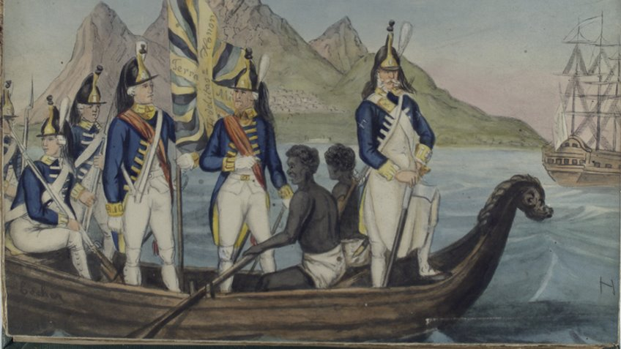
L'esclavage
Une vidéo qui représente la traite atlantique des esclaves https://www.youtube.com/watch?v=sBOOIW
Dès le 8e siècle : traite arabe des esclaves africain.e.s (entre 12 et 17 millions de personnes déportées)
Dès la seconde moitié du 15e siècle : traite atlantique des esclaves africain.e.s (entre 9 et 11 millions de personnes déportées)
Notes:
Image tirée du domaine public : https://picryl.com/media/dutch-soldiers-in-a-boat-with-slaves-from-the-colonies-africa-e894fb

Slide 6
L’esclavage et ses suites : Les codes noirs
Au 18e siècle apparaissent les premiers « codes noirs » , dans lesquels les personnes noires sont présentées comme des marchandises.
Notes:
Aux États-Unis, l'abolition de l'esclavage ne conduit pas à la fin du racisme. En effet, plusieurs états votent des lois ségrégationnistes (Lois Jim Crow) qui limitent les droits des personnes noires.
Image tirée du domaine public : https://picryl.com/media/jim-crow-jubilee

Slide 7
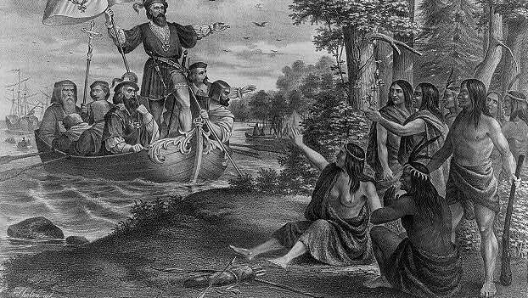
La colonisation
Dès le 15e siècle, la rencontre entre les puissances européennes et les populations autochtones en Amérique et en Afrique est marquée par de nombreuses violences et une désorganisation des modes de vies.
Notes:
Guerres d’agression, enlèvements et mises en captivité, contamination bactériologique, perturbation volontaire des systèmes politiques et juridiques, privation de statut civique, imposition du travail forcé, destruction concertée des modèles de connaissances en vigueur, pillages etc.
Image tirée du domaine public :https://picryl.com/media/landing-of-christopher-columbus-in-america-at-san-salvador-october-12th-ad-1

Slide 8
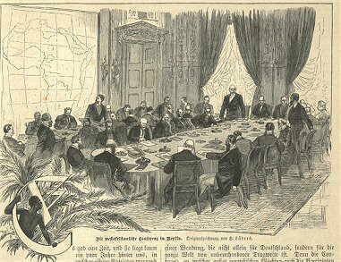
La colonisation
En 1889, conférence de Berlin, division et partage de l’Afrique par les puissances européennes (sans consultation)
Voici une carte de l’Afrique avant la colonisation (imaginée à la moitié du 14e siècle) https://bigthink.com/strange-maps/africa-uncolonized
Notes:
Image tirée du domaine public : https://en.wikipedia.org/wiki/Berlin_Conference#/media/File:Kongokonferenz.jpg

Slide 9
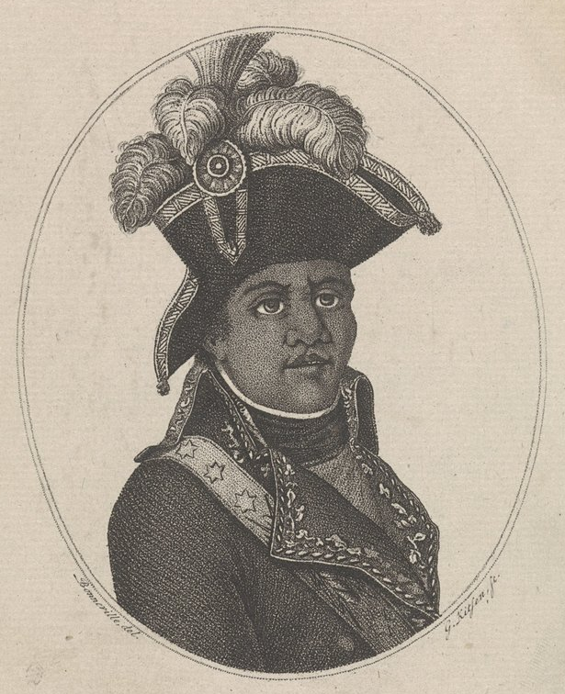
Face à la violence et à l’exploitation, les personnes noires ne sont pas passives.
Cas célèbre : révolution haïtienne menant à l'indépendance (1804).
Notes:
Sur le plan individuel, des personnes fuient les lieux d’exploitation esclavagiste ou trouvent des façons de résister.
Sur le plan collectif, des révoltes s’organisent.
La révolution haïtienne est la première réussite d’une révolte d’esclaves à l’époque moderne.
De ce fait, Haïti devient la première République indépendante noire au monde.
Enfin, contrairement aux déclarations des droits de la personne issues des révolutions française ou américaine, la Déclaration d’indépendance haïtienne est la seule constitution moderne à prévoir une égalité citoyenne réelle de tous et toutes, sans égards à la couleur de peau (Hurbon 2007). À la même époque, la France exclut de la citoyenneté les femmes et les sujets de ses colonies; les Noirs, les femmes et les Autochtones sont également écartés du contrat social américain.
C’est également la révolution haïtienne qui donne l’impulsion aux interdictions de la traite puis, progressivement, à l’abolition de l’esclavage dans les années qui suivent (Mbembe 2013).
La révolution haïtienne a également pour effet de déplacer vers l’Afrique les volontés expansionnistes des puissances d’Europe. Se livrant à une féroce compétition commerciale qu’explique l’augmentation de la demande de certains biens de consommation produits exclusivement en colonie (le sucre, le caoutchouc, le coton, le thé, etc.), les nations européennes intensifient leur prédation sur les terres intérieures du continent africain. Elles s’en étaient tenues jusqu’alors aux côtes maritimes.
Image tirée du domaine public :
https://picryl.com/media/portret-van-toussaint-louverture-baf820
Pour en savoir plus :
https://ici.radio-canada.ca/premiere/emissions/aujourd-hui-l-histoire/segments/entrevue/158570/revolution-haitienne-anciens-esclaves-citoyennete-jean-pierre-le-glaunec?fbclid=IwAR1ef_whrwzK8eUOPS40mDE0Ecm3dKxnRrtrtQhXfmUhujqpyAg6bJ79NxU

Slide 10
Relation aux conceptions libérales de l’humain

Slide 11
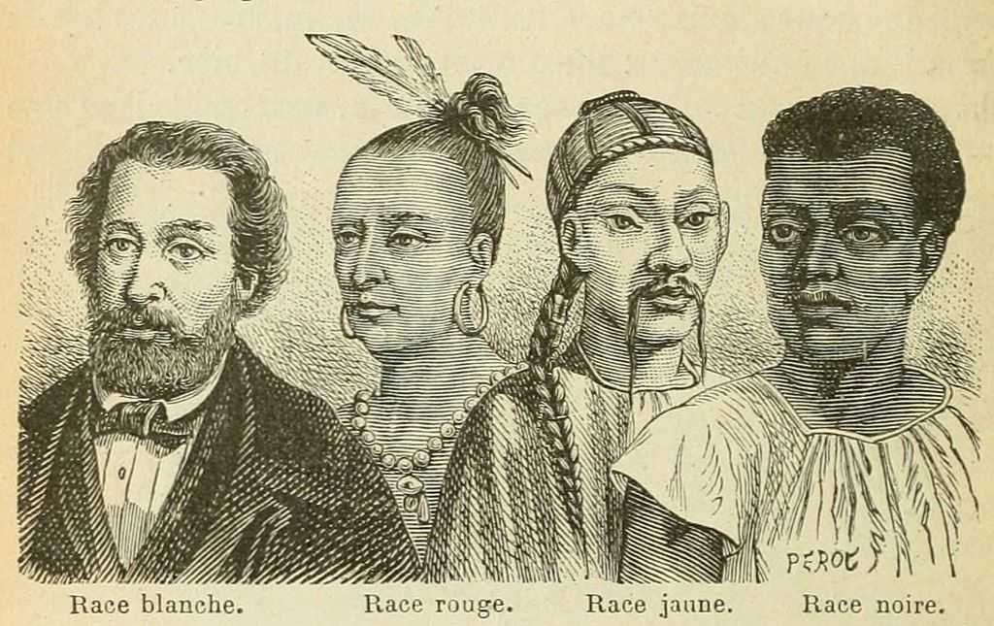
À partir du 18e siècle, la science est tourmentée par le projet encyclopédique de compiler, de nommer, de définir, de classifier scientifiquement toutes les entités vivantes, y compris les êtres humains.
On croit qu’il existe des groupes humains possédant des caractéristiques physiques, psychologiques, morales (etc.) innées et inaltérables.
La racisation est le procédé par lequel des personnes sont assignées à une « race ».
Notes:
C’est dans ce contexte qu’émergent les premières théorisations sur l’existence de différentes races présentées comme des groupements biologiques distincts : les Noirs y sont généralement indexés au bas de l’échelle du progrès humain.
Image tirée du domaine public :
https://fr.wikipedia.org/wiki/Racialisme#/media/Fichier:G._Bruno_-_Le_Tour_de_la_France_par_deux_enfants_p188.jpg

Slide 12
C’est dans ce contexte qu’émergent les premières théorisations sur l’existence de différentes races présentées comme des groupements biologiques distincts : les Noirs y sont généralement indexés au bas de l’échelle du progrès humain.
Notes:
C’est dans ce contexte qu’émergent les premières théorisations sur l’existence de différentes races présentées comme des groupements biologiques distincts : les Noirs y sont généralement indexés au bas de l’échelle du progrès humain.
Image tirée du domaine public :
https://fr.wikipedia.org/wiki/Racialisme#/media/Fichier:G._Bruno_-_Le_Tour_de_la_France_par_deux_enfants_p188.jpg

Slide 13
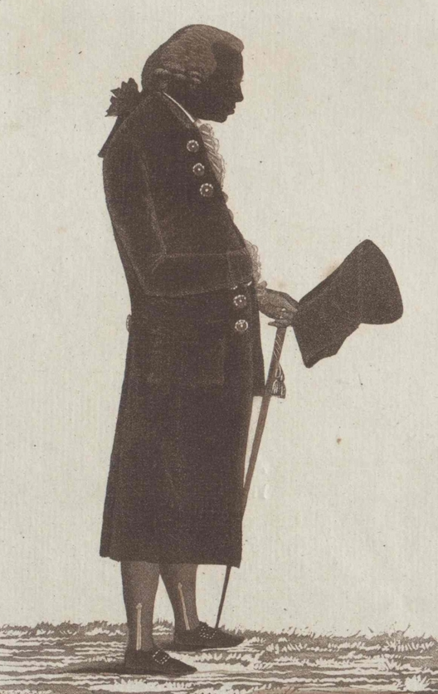
Au 18e siècle, en Europe, les priorités philosophiques se déplacent sur des enjeux tels que la nature humaine, ses caractéristiques, les finalités de l’être humain, etc. et supplantent celles sur la métaphysique et sur Dieu.
Notes:
Pour le philosophe nigérian Emmanuel Chukwudi Eze (1999), ce n’est pas le fruit du hasard si ce déplacement survient à ce moment précis de l’histoire intellectuelle. En effet, l’intensification au courant des siècles derniers du commerce naval et des expéditions scientifiques sur d’autres continents donnent lieu à un accroissement phénoménal des contacts entre des peuples humains jusqu’alors séparés par des distances infranchissables. En particulier, l’intensification de la traite transatlantique d’Africains réduits en esclavage et l’établissement durable de colons sur des territoires conquis par la force dans les Amériques provoquent de profondes transformations dans la perception que les Européens ont d’eux-mêmes.
Image tirée du domaine public https://picryl.com/media/kant-immanuel-2599da

Slide 14
En particulier, l’intensification de la traite transatlantique d’Africains réduits en esclavage et l’établissement durable de colons sur des territoires conquis par la force dans les Amériques provoquent de profondes transformations dans la perception que les personnes européennes ont d’elles-mêmes

Slide 15
La nature humaine
PEUT-ON DÉFINIR L'HUMAIN DE MANIÈRE ABSTRAITE, C'EST-À-DIRE SANS PENSER À SES CONDITIONS RÉELLES D’EXISTENCE ?

Slide 16
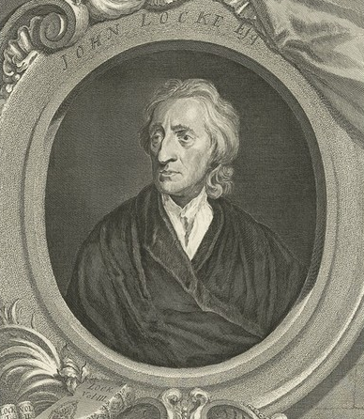
La vision libérale : une définition abstraite de l'être humain
Plusieurs penseurs des 17e et du 18e siècles affirment que l’humain possède des droits inaliénables. Comme le droit de mener sa vie librement.
Ces droits sont reconnus en raisons de l'autonomie de l’humain (qui découle de sa raison).
Notes:
La conception libérale de l’humain conçoit la liberté en plusieurs sens : l’individu possède intrinsèquement le droit de vivre, de poursuivre ses propres objectifs, de s’associer avec d’autres personnes dans un but commun, de s’exprimer librement, d’échanger ou de posséder des biens, etc.
Image tirée du domaine public :https://picryl.com/media/john-locke-esq-3cc6bc

Slide 17
Les limites des définitions abstraites
Un humain soumis à l’esclavage ne peut pas se reconnaître dans ce portrait.
La philosophie africana sera donc moins intéressée par une définition abstraite de l’humain (son essence) que par une analyse de ses conditions de vies (son existence).
Notes:
La philosophie africana a le potentiel de transformer radicalement notre interprétation des conceptions anthropologiques européennes. (On peut, par exemple, souligner l’existence d'une théorie de la dégénérescence des races chez Kant afin de mettre en perspective une définition de l’humain que l’on croyait universelle).

Slide 18
Une critique des définitions classique de l'être humain : Le faux universalisme
Les définitions habituelles de l’humain ne correspondent donc qu’à une partie de l’humanité
Notes:
Il ne faut pas dire « j’ai la particularité d’être universel », mais bien partir du principe que c’est en incluant toutes les formes d’humanité (pas seulement la sienne) que nous accéderons à l’universel.
Les définitions de l’humain issues de la philosophie européenne ne correspondent donc qu’à une partie de l’humanité (ou du moins, la liberté inhérente à l’humain n’est pas accordée à tous et à toutes).

Slide 19
Le modèle libéral, trop abstrait, invisibilise les conditions réelles de vie d'une partie de l’humanité.
Notes:
La vision libérale n’est pas consciente de reposer sur une série de présupposés quant à la normalité des conditions d’épanouissement d’une vie digne : concrètement, ces présupposés n’ont jamais concerné qu’une toute petite portion privilégiée de l’humanité, européenne, blanche, de sexe masculin, de classes sociales favorisées. Une attention à l’histoire concrète des Africains et des Afrodescendants nous enseigne au contraire que la condition noire est surexposée, depuis plusieurs siècles, à des circonstances que la description libérale considère comme une anomalie: la menace permanente sur sa vie, la violence institutionnalisée, l’arbitraire de la répression, la privation structurelle du droit à prendre des décisions pour soi-même, etc.

Slide 20
Caractérisation de la conception africana de l’être humain

Slide 21
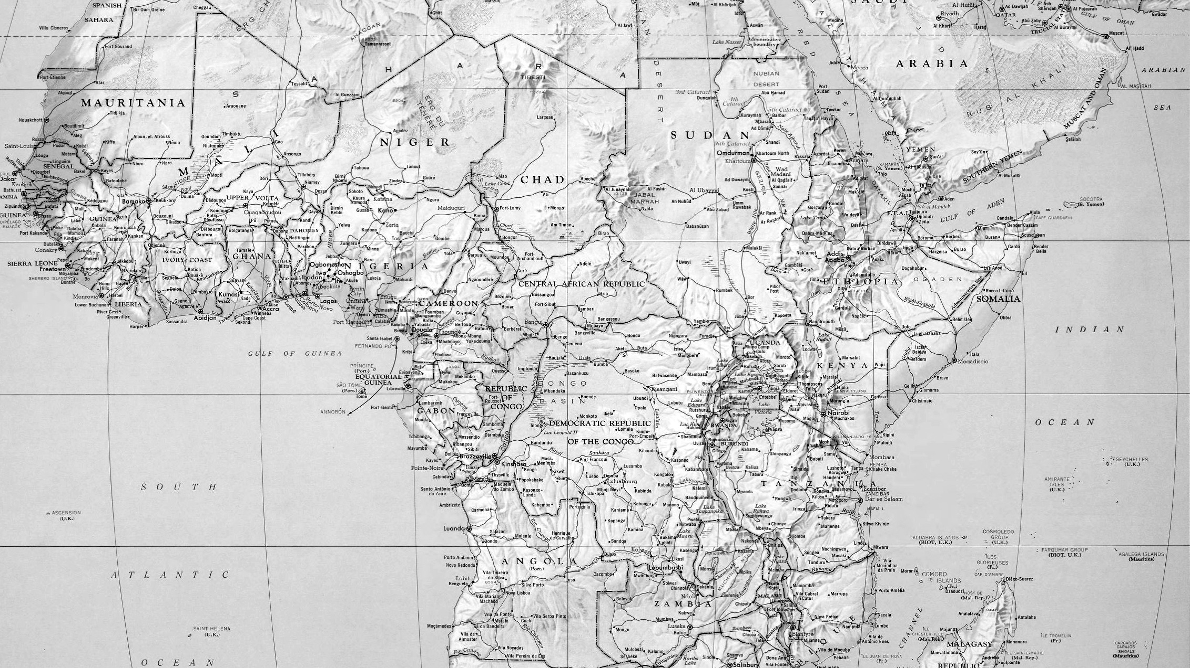
Qu’est-ce que la philosophie africana?
La notion de philosophie africana est un effort d’organisation de ce très vaste ensemble de contributions philosophiques menées par des personnes intellectuelles de la diaspora, des afrodescendant.e.s, des africanistes et des Africain.e.s résidant sur le continent.
Elles ont en commun des présenter des interrogations similaires sur le vécu des personnes noires, les efforts de déshumanisation menés contre elles, leurs stratégies de survie, leurs luttes pour l’émancipation, etc.
Notes:
Image tirée du domaine public https://picryl.com/media/africa-12-68-1

Slide 22
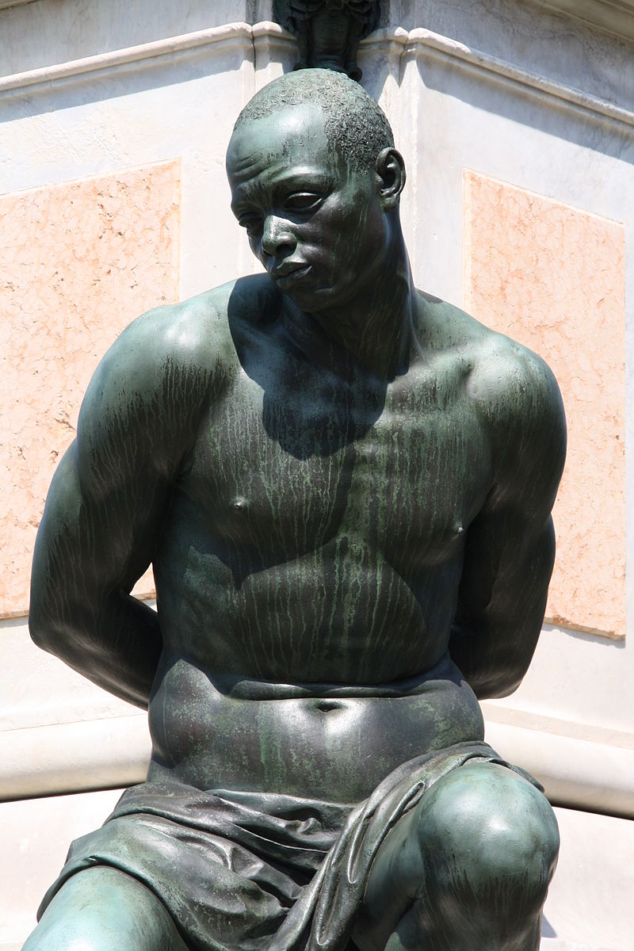
Pour la philosophie africana, une définition adaptée de l’être humain doit nécessairement prendre pour point de départ l’existence d’expériences concrètes, sociales et historiques qui permettent de parler d’une condition humaine commune.
Notes:
Image du domaine public tirée de https://en.wikipedia.org/wiki/List_of_enslaved_people#/media/File:Livorno_Quattro_mori_monument_07.JPG

Slide 23
De la vision africana de l’être humain découle : un rejet de l'évolutionnisme (finalité de l’humanité)
Selon cette théorie, défendue notamment par Lévy-Bruhl, chaque peuple devrait passer par les mêmes étapes d’évolution. (sauvage, barbare, civilisé)
On présente la civilisation occidentale comme le sommet de cette évolution et certains peuples comme des êtres arriérés et moins rationnels (stade pré-logique).
Notes:
Il s'agit d'une vision ethnocentrique; on ne fait que juger une autre culture à partir de nos propres valeurs.

Slide 24
But commun : la reconquête de la dignité humaine
L’identité africana se construit sur le sentiment de la perte et de l’aliénation provoquées par près de cinq siècles de domination.
Les conséquences funestes de ces siècles de racisme s’observent encore aujourd’hui.
Notes:
Les souvenirs rattaché à l’arrachement à la terre natale, aux multiples déracinements, à l’interdiction des cultes religieux ou de l’utilisation des langues africaines, à la destruction des savoirs locaux, des systèmes politiques et juridiques, à la déclaration d’infériorité, aux conséquences funestes de ces siècles de déprédation et au racisme contemporain restent toujours vivaces. À cet écartèlement ressenti avec les origines, les auteurs répondent par des systématisations, des conceptualisations, des méthodologies et des propositions permettant de réhabiliter durablement leur humanité.
Image tirée du domaine public : https://en.wikipedia.org/wiki/Le_Marron_Inconnu#/media/File:Le_Marron_Inconnu,_detail_2009.jpg

Slide 25
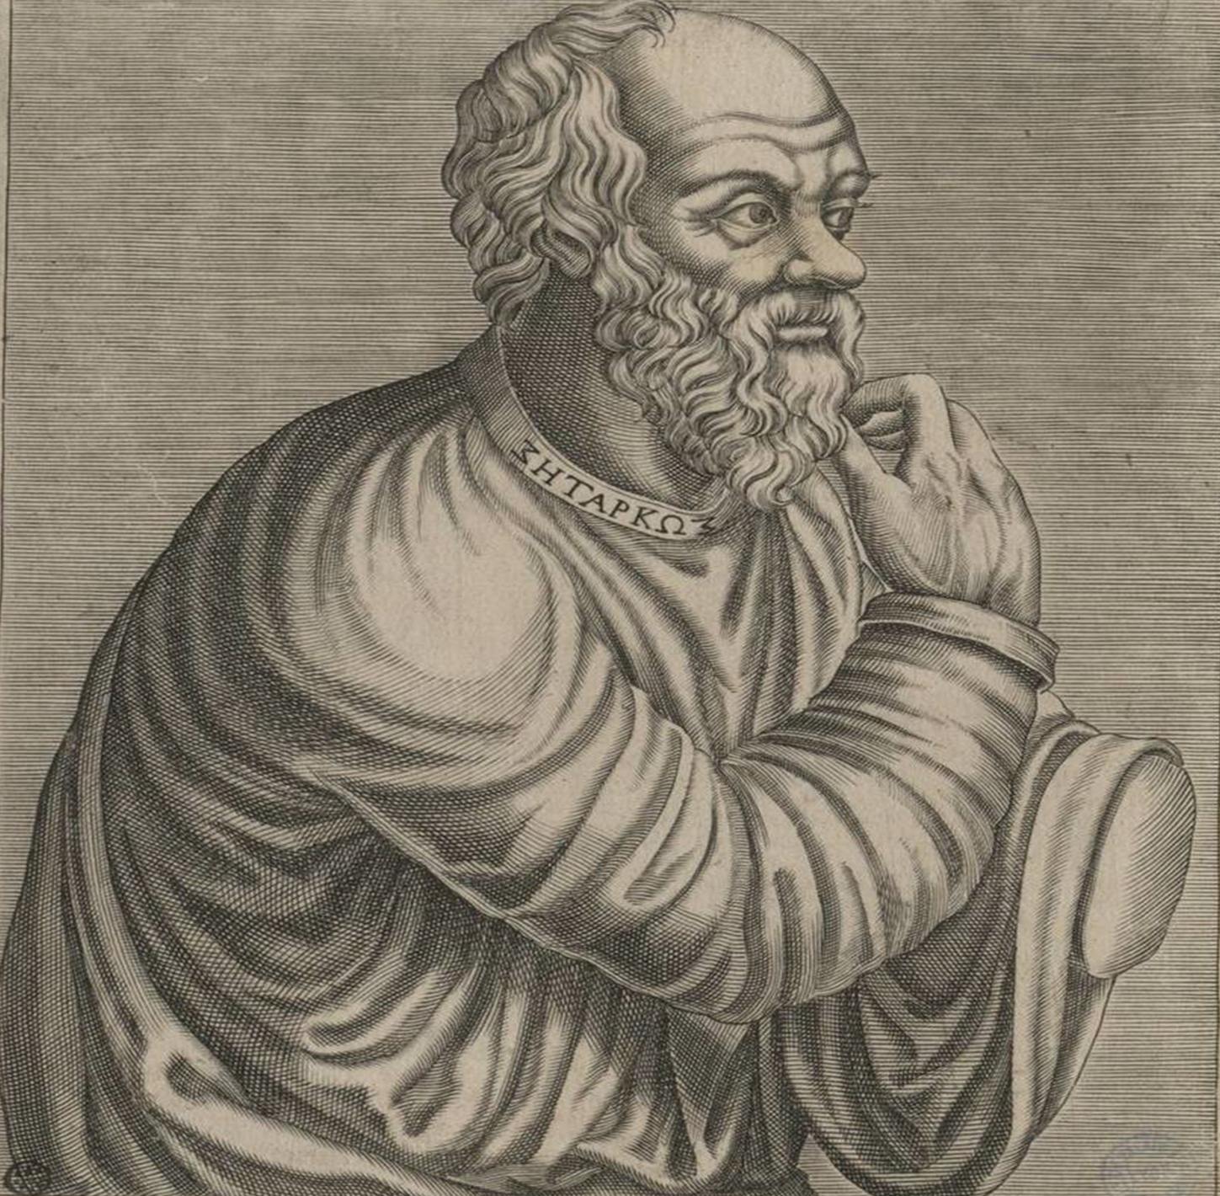
Projet de la perspective africana : une conception philosophique qui reflèterait à la fois la dignité des vies noires tout en reconnaissant que le discours philosophique est responsable du racisme.
Notes:
En effet, la discipline de la philosophie est arrivée en Afrique par le biais du système éducatif colonial : se former aux grandes écoles de la tradition de pensée occidentale, à ses auteurs classiques, à sa manière de formuler des problèmes, de penser par concepts, etc. a donc d’abord été une sorte de chemin initiatique pour atteindre la même érudition que les colonisateurs. La « philosophie (…) apparaît comme l’allégorie de la puissance du vainqueur, ou plus simplement comme un des facteurs de sa supériorité, dont est dépourvu le vaincu, dont l’absence fait qu’il est un autre homme » (p. 16).
Au fil des années, le philosophe africain veut peu à peu prouver l’originalité philosophique issue de sa propre culture. Selon Eboussi Boulaga, les premières philosophies africaines remplissent ce besoin-là, celui d’être reconnu par le maître colonial. C’est au colon qu’elles s’adressent. Il n’est donc pas suffisant que le philosophe africain réclame sa philosophie : il doit également, au préalable, déconstruire ce qui le pousse à désirer correspondre aux critères du maître. « Une “philosophie” qui ne sait d’où elle parle ni à qui, outre qu’elle est opaque à elle-même, fait le jeu de l’arbitraire, de la déraison » (p. 23).
Image tirée du domaine public : https://picryl.com/media/portrait-de-socrate-philosophe-7abb33

Slide 26
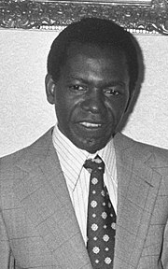
Le projet philosophique de dépassement des stigmates, Fabien Eboussi Boulaga l’appelle le « projet du Muntu », muntu étant la racine commune de plusieurs langues africaines pour dire « humain ».
Proposer une réflexion qui participe à ce que les Africains recouvrent leur dignité.
Le faire d’une manière qui exclut la violence, qu’elle soit induite par la racisation ou par d’autres dynamiques.
Reconnaître la variabilité des contextes dans lesquels on philosophe : cela veut donc dire de choisir son propre contexte de vie africaine (et pas celui, abstrait, des traditions classiques) pour centre de la réflexion philosophique.
Notes:
Image du domaine public tirée de https://fr.wikipedia.org/wiki/Fabien_Eboussi_Boulaga#/media/Fichier:Fabien_Eboussi_Boulaga_1974.jpg

Slide 27
Les deux pôles de la conception africana de l’être humain
Notes:
Plusieurs propositions de reconstruction de son humanité se dégagent en philosophie africana. Les auteurs ne s’entendent pas nécessairement sur ce que signifie aujourd’hui, concrètement, le retour à une africanité spoliée. Est-il possible de caractériser cette africanité? Doit-elle être définie en relation avec l’Occident? Ou avec l’universel, c’est-à-dire l’humanité entière? Quel serait le contenu concret de cette africanité? De l’humain, du point de vue africain? Etc. Deux postures se dégagent des différentes théories proposées : je les désignerai comme la conception forte et la conception ouverte de l’humanité en philosophie africana.

Slide 28
L’afrocentrisme : une conception forte d’une humanité africaine
Molefi Kete Asante (1942 à ….)
Étude de la contribution des Africains
Critique de l’eurocentrisme des connaissances
Ama Mazama propose une mise en évidence de caractéristiques propres à la culture africaine :
a. Préséance à la communauté sur l’individu
b. Harmonie entre sa vie et la nature
c. Respect des traditions et des spiritualités africaines comme mode de vie africain.
Notes:
Une stratégie pour reconquérir la dignité est de démontrer que les personnes africaines et afrodescendantes peuvent produire des œuvres philosophiques africaines.
Image tirée du domaine public https://fr.wikipedia.org/wiki/Molefi_Kete_Asante#/media/Fichier:Molefi_Asante_2011.jpg

Slide 29
L’ethnophilosophie Une conception forte d’une humanité africaine
Ethnophilosophie : démarche qui consiste à étudier une culture afin d’en tirer des principes philosophiques et une vision du monde logique et cohérente.
Un cas célèbre est le livre La philosophie bantoue de Placide Tempels.
Notes:
Pour démontrer que les personnes africaines et afrodescendantes peuvent produire des œuvres philosophiques on peut aussi faire de l’ethnophilosophie.
La philosophie bantoue. Dans cet essai mi-phisolophique mi-ethnologique, Tempels soutient que la culture bantoue renferme une vision du monde particulière, très différente de celle qui est à l’œuvre en Occident, qui doit être considérée comme une philosophie proprement africaine. Une fois de plus, il faut insister sur la profondeur du préjugé raciste qu’entretiennent les Blancs à l’époque où est écrit cet essai. En ce sens, le livre marque une rupture puisqu’il affirme pour la première fois que les Africains sont auteurs d’une sorte de philosophie collective, même si elle n’est pas systématisée dans des traités, comme en Occident. Bantu est le pluriel du Muntu dont parle Fabien Eboussi Boulaga. Pour Tempels, il s’agit d’un qualificatif qui englobe la culture de tous les Africains noirs.
La philosophie bantoue se construit sur l’idée d’une interaction entre « forces vitales » qui se répondent entre elles en suivant un ensemble de lois universelles. Dans cette grande chaîne de relations entre tous les êtres, l’humain est conçu comme un participant privilégié. Les forces interagissent entre elles et s’articulent en respectant une hiérarchie à la tête de laquelle on retrouve les dieux, immédiatement suivi des humains (les vivants et les ancêtres), du monde animal puis du monde inanimé. Toutes les forces non-humaines accroissent la puissance humaine, de telle sorte que les objets peuvent intercéder auprès des dieux en faveur des humains.
Au cœur de la philosophie bantoue, le comportement humain le plus approprié est celui qui respecte les lois naturelles permettant d’augmenter les forces vitales
Image tirée du domaine public https://en.wikipedia.org/wiki/Belgian_Congo#/media/File:Map-belgian-congo.jpg

Slide 30
Deux craintes face à la conception forte
Voir l’humanité africaine enfermée dans un particularisme étroit
Refermer hâtivement l’idée d’humanité sur une description définitive
Notes:
1. Dans tous les cas, on présente certaines caractéristiques comme proprement africaines et on postule une frontière infranchissable entre les humains issus d’Afrique et le reste de l’humanité.
2. Même si on prétend critiquer le racisme, on reprend la structure hiérarchique des sciences coloniales en l’inversant (c’est-à-dire que l’on dit qu’il existe des caractéristiques propres aux africains, mais plutôt que de dire que celles-ci sont mauvaises, on cherchera à les mettre en valeur).
3. Dans le cas de l’ethnophilosophie, on semble indiquer que tous les membres d’un peuple pensent de la même manière, comme s’ils ne pouvaient pas établir une distance critique entre eux et leur culture.

Slide 31
Conceptions ouvertes
Penser le monde à partir de son propre lieu : l’Afrique.
Il s’agit de dépasser l’opposition entre un "Nous" européen et un "Nous" africain.
Les Africains et les afrodescendants surent développer leurs propres systèmes de croyances par un processus de créolisation, de syncrétisme, de métissage avec des codes, des coutumes, des langues autochtones, occidentales et africaines.
Notes:
Il s’agit de dépasser l’opposition entre un "Nous" européen et un "Nous" africain.
On veut penser le monde à partir de l’Afrique, c’est-à-dire philosopher à partir du contexte africain ou de celui de la diaspora.
On découvre en étudiant le contexte de l’Amérique du Sud et du Nord, des Caraïbes ou même de l’Europe que les Africains et les afrodescendants ont développé leurs propres systèmes de croyances par un processus de créolisation, de syncrétisme, de métissage avec des codes, des coutumes, des langues autoctones, occidentales et africaines.

Slide 32
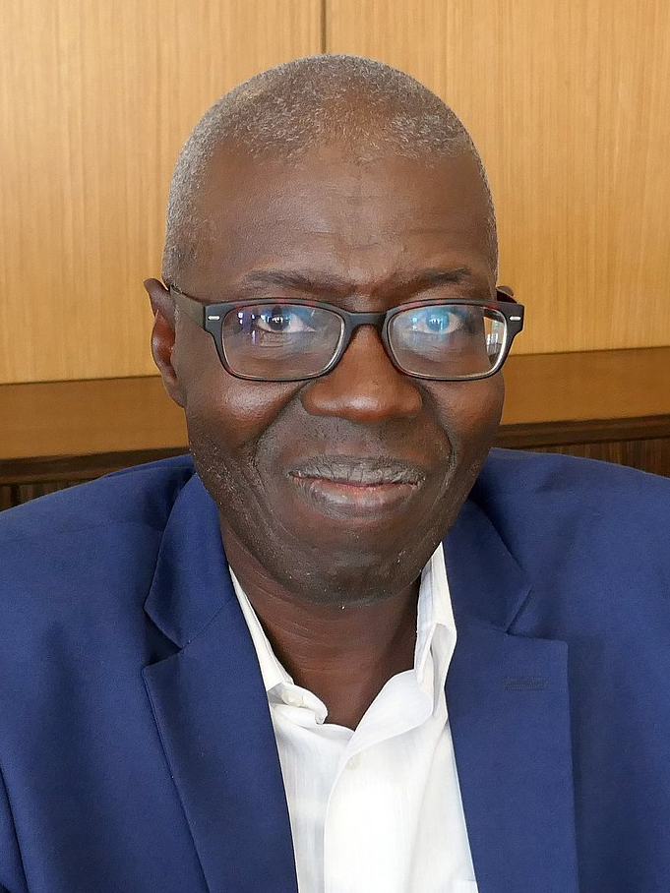
La pensée prospective de Souleymane Bachir Diagne
Conteste l’idée d’un humain africain (traditionnel par essence) qui serait menacée par les influences culturelles venues de l’extérieur, particulièrement d’Occident. Pour lui, il est problématique de considérer la culture africaine comme un bloc homogène assailli par des forces étrangères.
Diagne développe un modèle qu’il appelle la « dialectique de l’ouvert et du fermé ».
Notes:
Image du domaine public tirée de https://en.wikipedia.org/wiki/Souleymane_Bachir_Diagne#/media/File:Souleymane_Bachir_Diagne-Strasbourg-Septembre_2018_(2).jpg

Slide 33
La pensée prospective de Souleymane Bachir Diagne
Ce concept de « dialectique » renferme l’idée d’un dialogue entre de nouvelles influences, venues d’ailleurs, et une culture locale qui accueille ces nouveaux apports, y résiste, et se métisse avec eux.
Il faut donc cesser de penser l’intérieur/l’extérieur, la tradition/la modernité, l’enracinement/l’ouverture culturels comme des oppositions.

Slide 34
L’afropolitanisme d’Achille Mbembe.
Une proposition sur l’identité africaine qui valorise l’indétermination.
Mbembe observe que les sociétés africaines du 21e siècle sont très peu refermées sur elles-mêmes. Il en résulte un métissage, une réinvention des identités façonnées par des forces positives autant que négatives.
Selon Mbembe, ces phénomènes de « circulation des mondes » remontent à l’histoire ancienne du continent : autrement dit, en Afrique contemporaine ressurgissent les pratiques de déplacement, de mobilité et d’itinérance que la colonisation a jadis voulu stopper.
Notes:
Image tirée du domaine public : https://en.wikipedia.org/wiki/Achille_Mbembe#/media/File:Achille_Mbembe_2.JPG

Slide 35
Actualisation

Slide 36
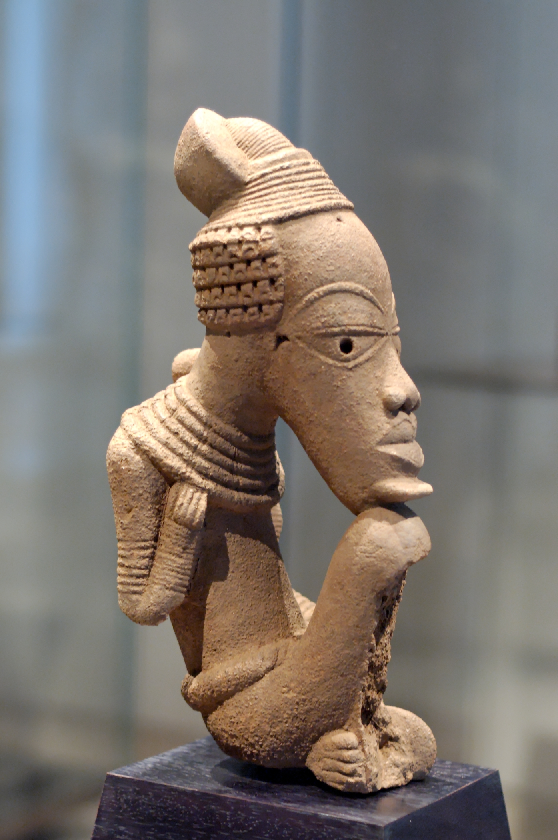
La restitution du patrimoine culturel
Les sociétés africaines ont été privées de leur patrimoine matériel de telle sorte qu’elles n’ont pas pu transmettre aux générations suivantes la mémoire culturelle précoloniale.
Se questionner sur la manière dont l’Afrique et ses habitants continuent d’être représentés dans les institutions muséales.
Notes:
Image tirée du domaine public : https://en.wikipedia.org/wiki/Nok_culture

Slide 37
Le déboulonnage des statues
Le phénomène du déboulonnage des statues a commencé en 2016 en Afrique du Sud (#RhodesMustFall) et se poursuit encore aujourd’hui.
Notes:
Image tirée du domaine public : https://en.wikipedia.org/wiki/Removal_of_Confederate_monuments_and_memorials#/media/File:Lee_Park,_Charlottesville,_VA.jpg

Slide 38
Médiagraphie
Toutes les images sont tirées du domaine public. On pourra les consulter ici :
Diapositive 1 : https://en.wikipedia.org/wiki/Nok_culture
Diapositive 5 : https://picryl.com/media/dutch-soldiers-in-a-boat-with-slaves-from-the-colonies-africa-e894fb
Diapositive 6 : https://picryl.com/media/jim-crow-jubilee
Diapositive 7 : https://picryl.com/media/landing-of-christopher-columbus-in-america-at-san-salvador-october-12th-ad-1
Diapositive 8 : https://en.wikipedia.org/wiki/Berlin_Conference#/media/File:Kongokonferenz.jpg
Diapositive 9 : https://picryl.com/media/portret-van-toussaint-louverture-baf820
Diapositive 11 : https://fr.wikipedia.org/wiki/Racialisme#/media/Fichier:G._Bruno_-_Le_Tour_de_la_France_par_deux_enfants_p188.jpg
Diapositive 12 : https://fr.wikipedia.org/wiki/Racialisme#/media/Fichier:G._Bruno_-_Le_Tour_de_la_France_par_deux_enfants_p188.jpg
Diapositive 13 : https://picryl.com/media/kant-immanuel-2599da
Diapositive 16 : https://picryl.com/media/john-locke-esq-3cc6bc
Diapositive 21 : https://picryl.com/media/africa-12-68-1
Diapositive 22 : https://en.wikipedia.org/wiki/List_of_enslaved_people#/media/File:Livorno_Quattro_mori_monument_07.JPG
Diapositive 24 : https://en.wikipedia.org/wiki/Le_Marron_Inconnu#/media/File:Le_Marron_Inconnu,_detail_2009.jpg
Diapositive 25 : https://picryl.com/media/portrait-de-socrate-philosophe-7abb33

Slide 39
Médiagraphie
Toutes les images sont tirées du domaine public. On pourra les consulter ici :
Diapositive 26 : https://fr.wikipedia.org/wiki/Fabien_Eboussi_Boulaga#/media/Fichier:Fabien_Eboussi_Boulaga_1974.jpg
Diapositive 29 : https://en.wikipedia.org/wiki/Belgian_Congo#/media/File:Map-belgian-congo.jpg
Diapositive 32 : https://en.wikipedia.org/wiki/Souleymane_Bachir_Diagne#/media/File:Souleymane_Bachir_Diagne-Strasbourg-Septembre_2018_(2).jpg
Diapositive 34 : https://en.wikipedia.org/wiki/Achille_Mbembe#/media/File:Achille_Mbembe_2.JPG
Diapositive 36 : https://en.wikipedia.org/wiki/Nok_culture
Diapositive 37 : https://en.wikipedia.org/wiki/Removal_of_Confederate_monuments_and_memorials#/media/File:Lee_Park,_Charlottesville,_VA.jpg

